Slide 1
AI, een vloek of zegen?
vakgroep Communicatiewetenschappen
onderzoeksgroep MICT
Julie Dereymaeker, Marijn Martens 11/12/2023

Slide 2
AI, wat is het?

Slide 3
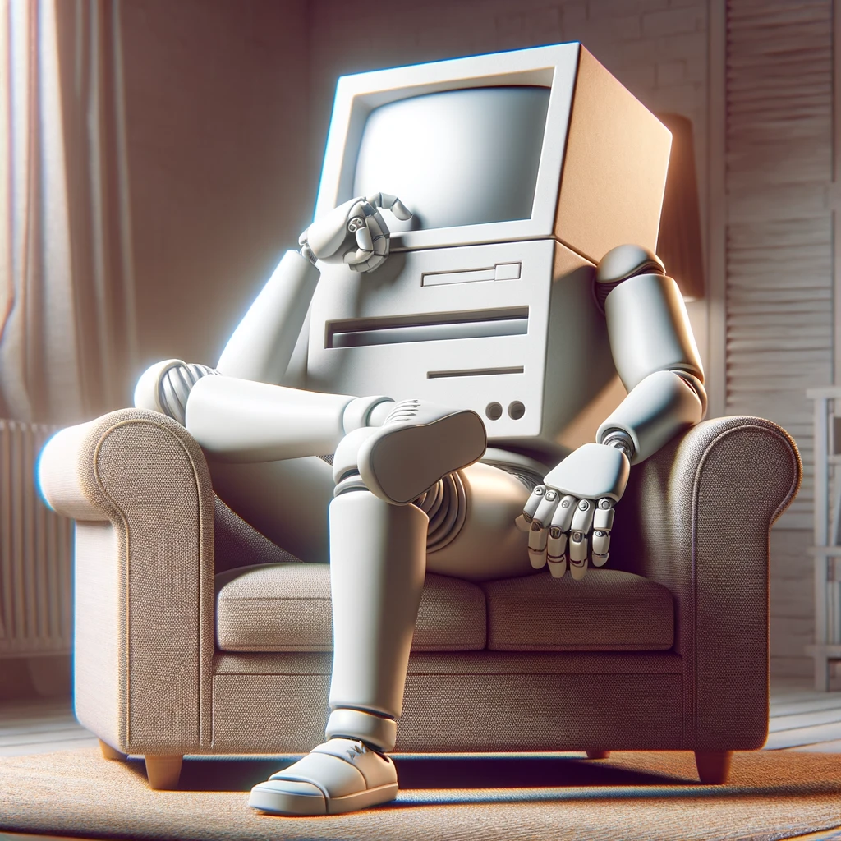
Ai, wat is het?
Artificiële Intelligentie is een ‘oud’ concept (1956)
Software ~ menselijke intelligentie
‘redeneren’, ‘begrijpen’, ‘spreken’, ‘herkennen’

Slide 4
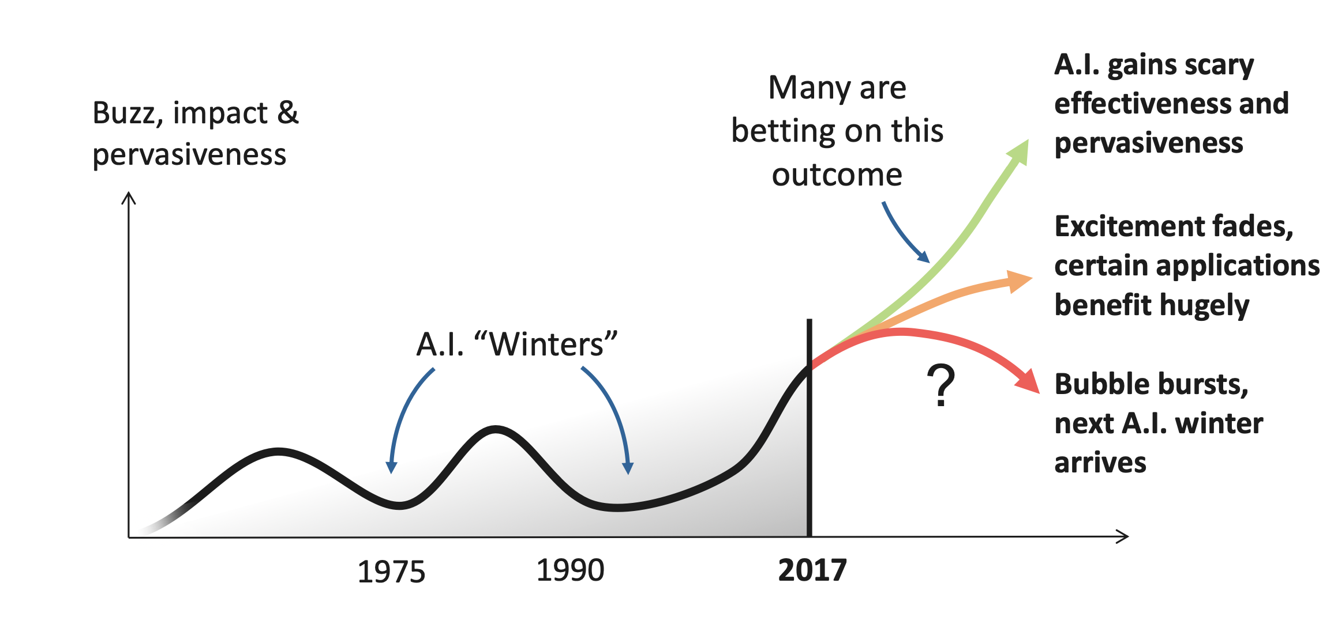
Ai en de seizoenen

Slide 5
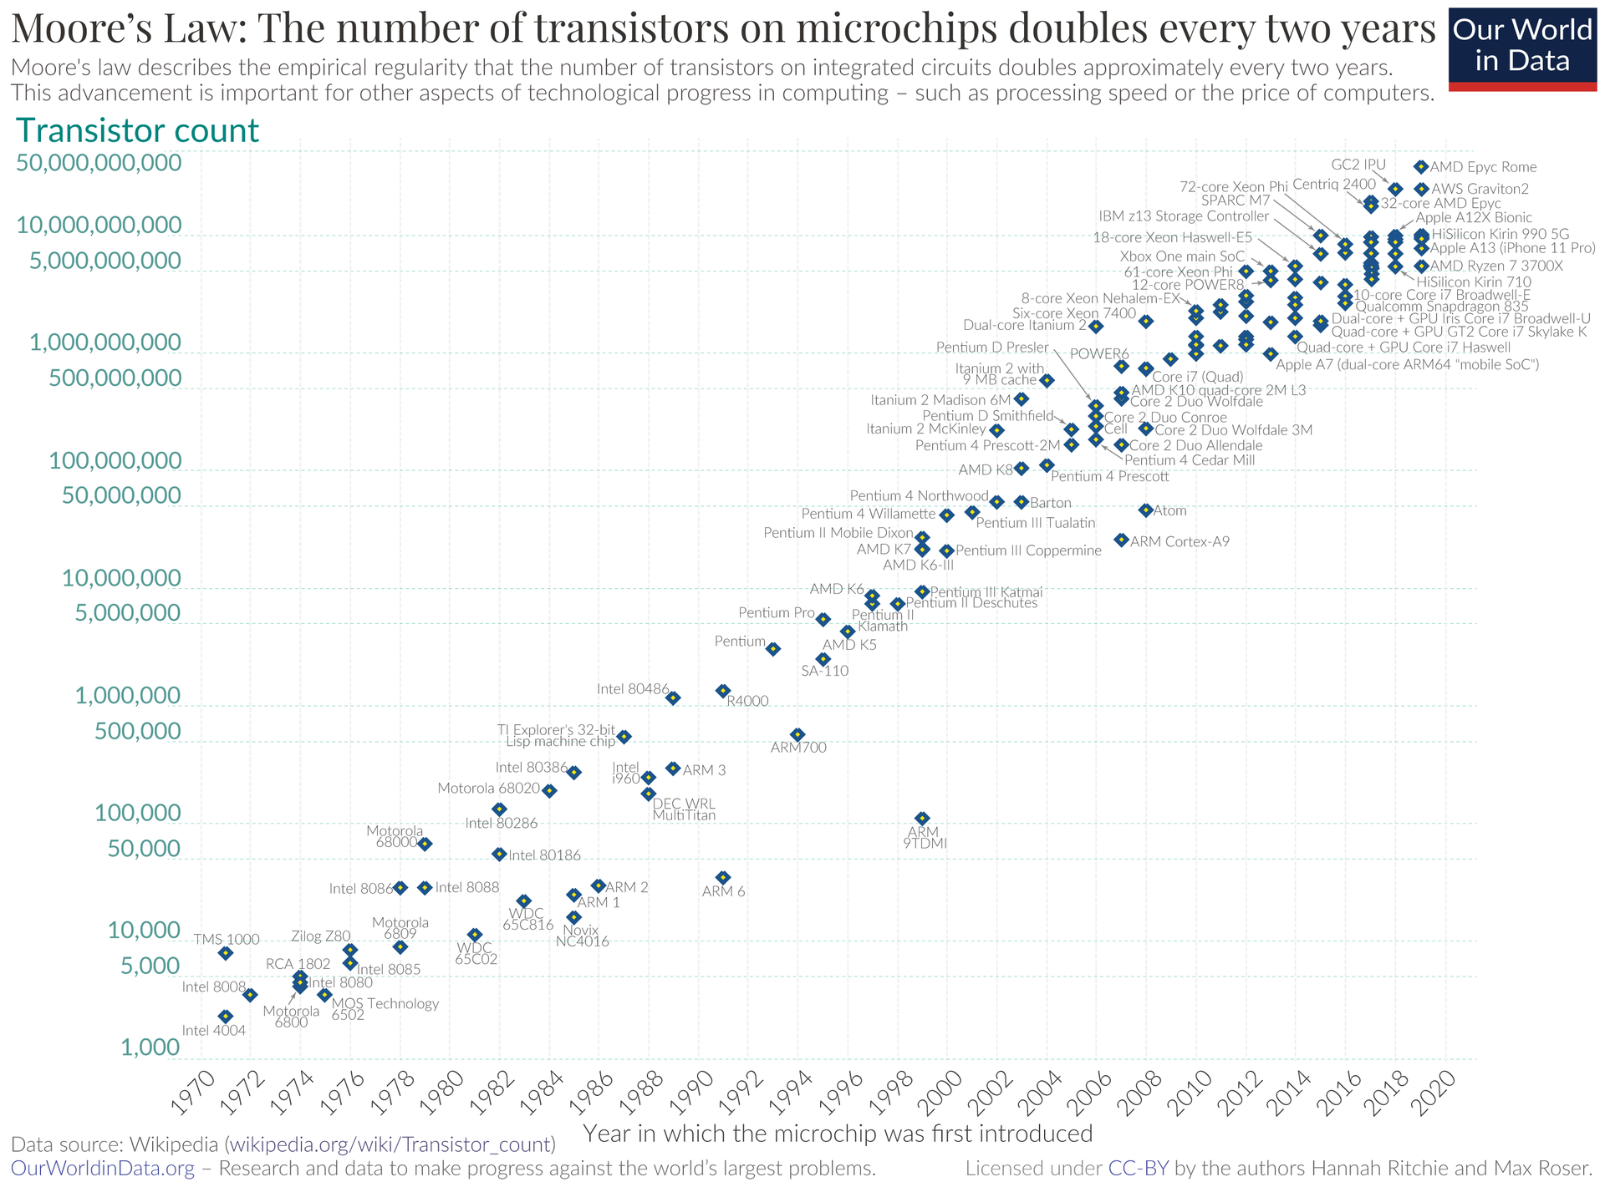
Ai en de seizoenen - oorzaak

Slide 6
AI, Hoe werkt het?
Reinforced learning
(un)supervised learning
Random forest
Machine Learning
Deep learning
Reinforced learning
Pre-training
Contrastive language

Slide 7
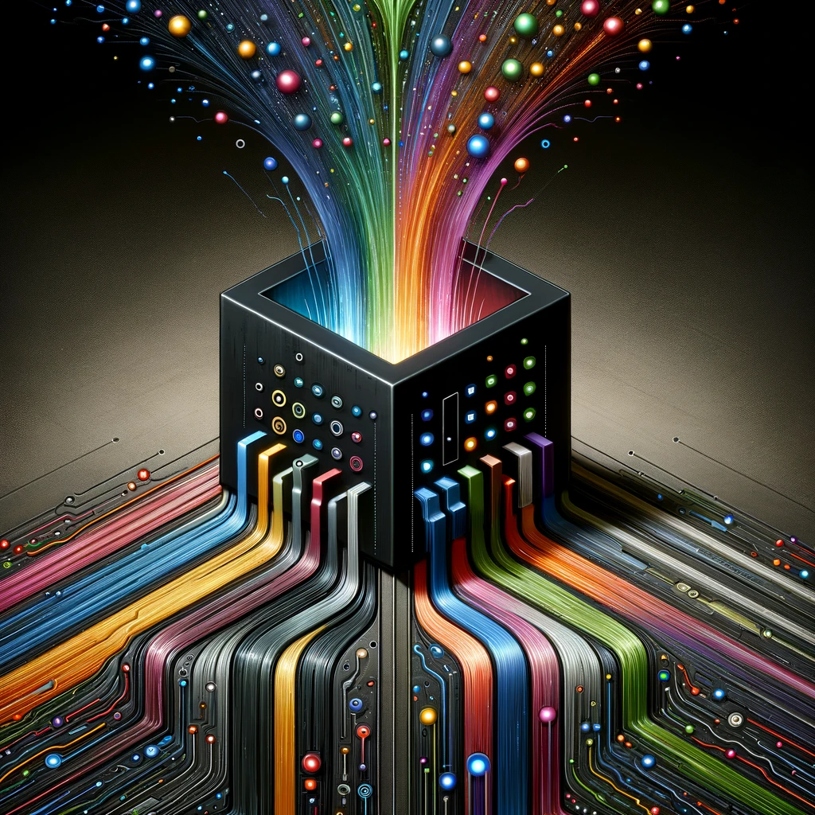
AI, Hoe werkt het? - vereenvoudigd
AI zoekt structuur & relaties
Het “leert” uit die data om iets te kunnen doen
Er zijn veel verschillende manieren van “leren”
Er zijn veel verschillende soorten data

Slide 8
AI, op wat draait het?

Slide 9
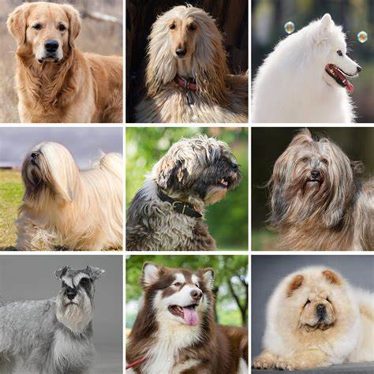
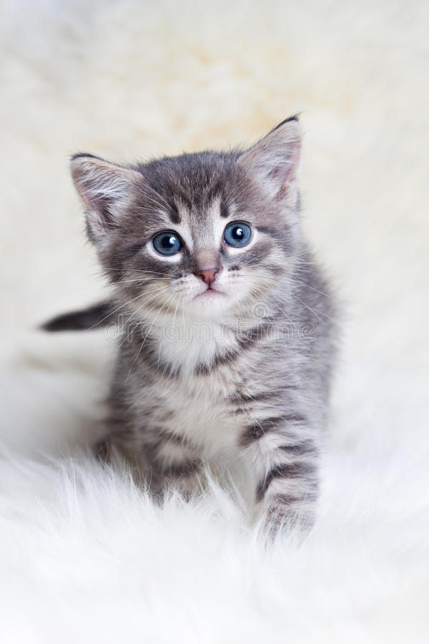
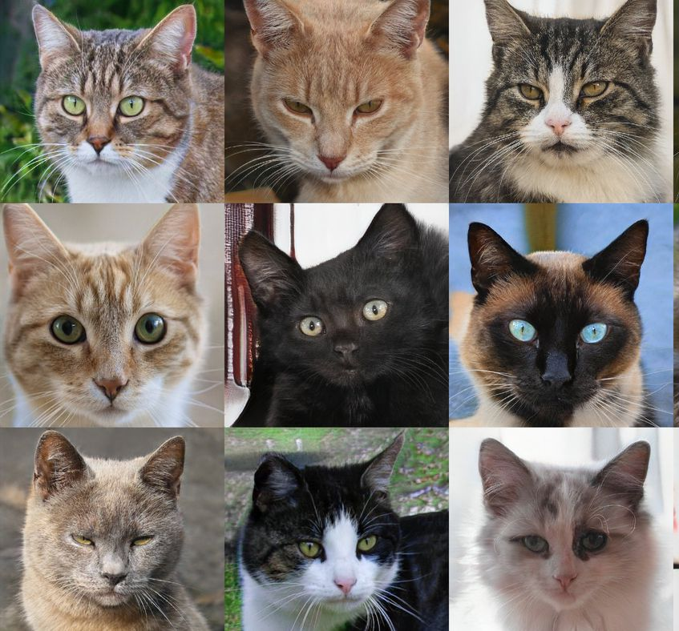
data
Wat zijn data?
Data zijn gegevens
AI wordt getraind door Big data: veel, doorzoekbare, ‘exacte’ gegevens
Vb. heel veel gelabelde foto’s van honden & katten
=

Slide 10
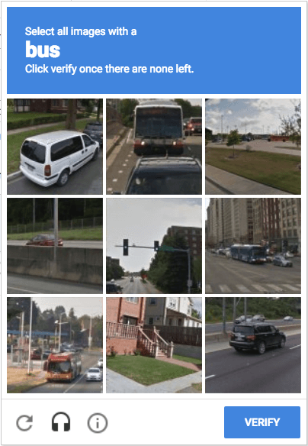
Hoe wordt data gecreëerd?
Data in het publieke domein die gecapteerd worden
Vb. ANPR camera’s op de weg
Analoge data die gedigitaliseerd worden
Vb. je gezondheidsklachten die de dokter in het online systeem ingeeft
Data in het digitale domein die jij creëert
Vb. wanneer je een foto op sociale media plaatst

Slide 11
Data als monoliet
Er is heel veel big data, maar die is niet divers.
Implicaties
Big data bepaalt onze ‘kennis’
De wereld is gelimiteerd tot wat in onze big data sets zit.
Big data claimt objectiviteit & accuraatheid

Slide 12
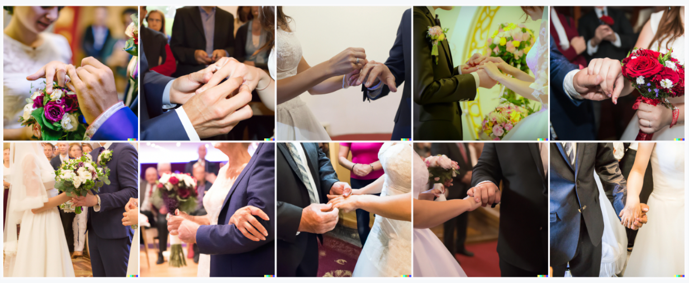
Data, waarom is dat belangrijk?
“a fligth attendant”
“ a wedding”

Slide 13
AI is per definitie historisch biased

Slide 14
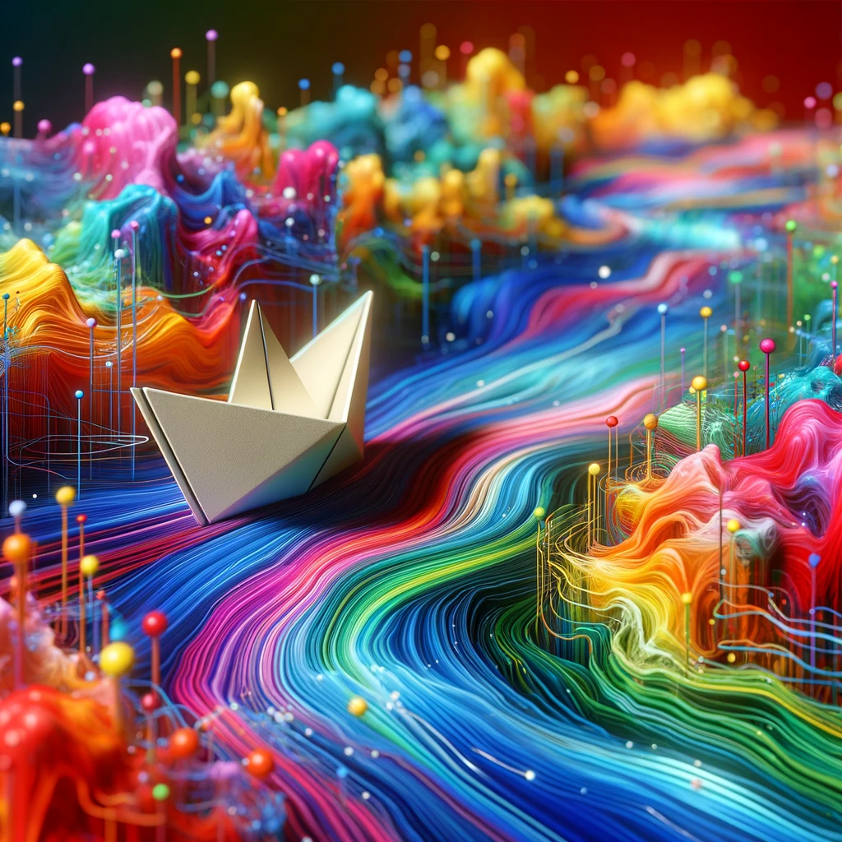
Data, waarom is dat belangrijk?
Aanvaardbaarheid van persoonlijke datastromen
Welke data
Met wie / wat
Met welk doel (om databases te trainen?)
Onder welke voorwaarden

Slide 15
Hoe omgaan met data?
Niet per se focussen op AI, maar op data
Bewustzijn van waar data komt, hoeveelheid en inhoud van data
Bewustzijn stimuleren bij kinderen
Luisteren naar de webinar is stap één
Gesprekken aangaan met kinderen over data delen en privacy
Online identiteit

Slide 16
AI, wat Doet het?

Slide 17
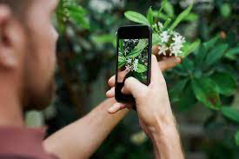
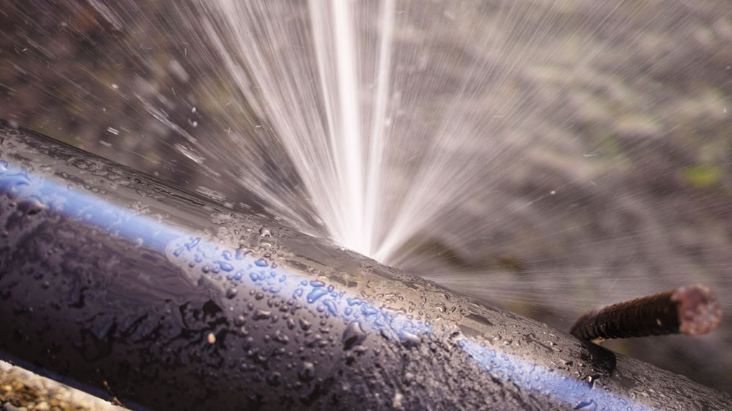
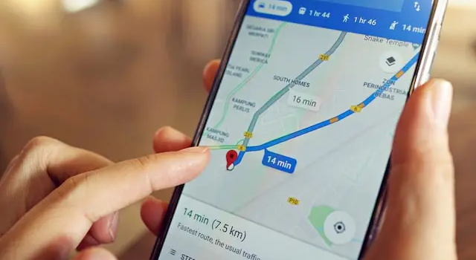
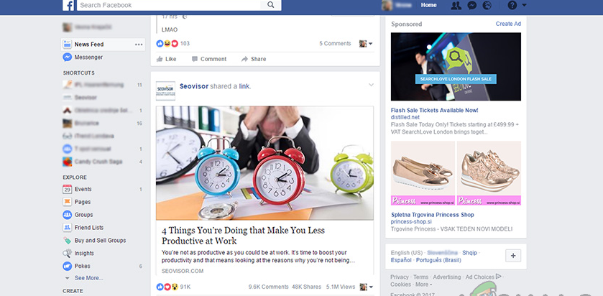
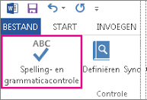
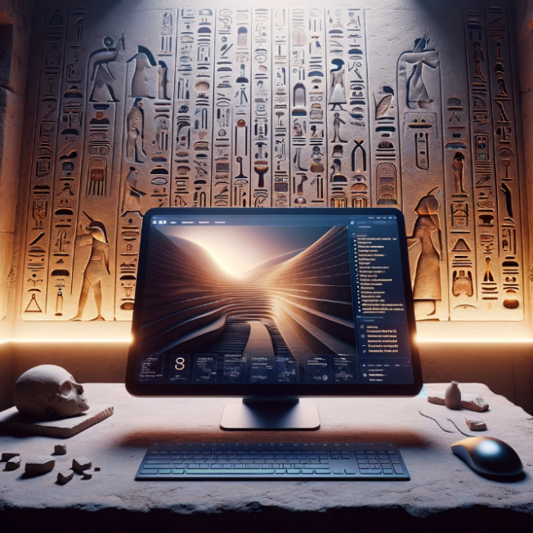
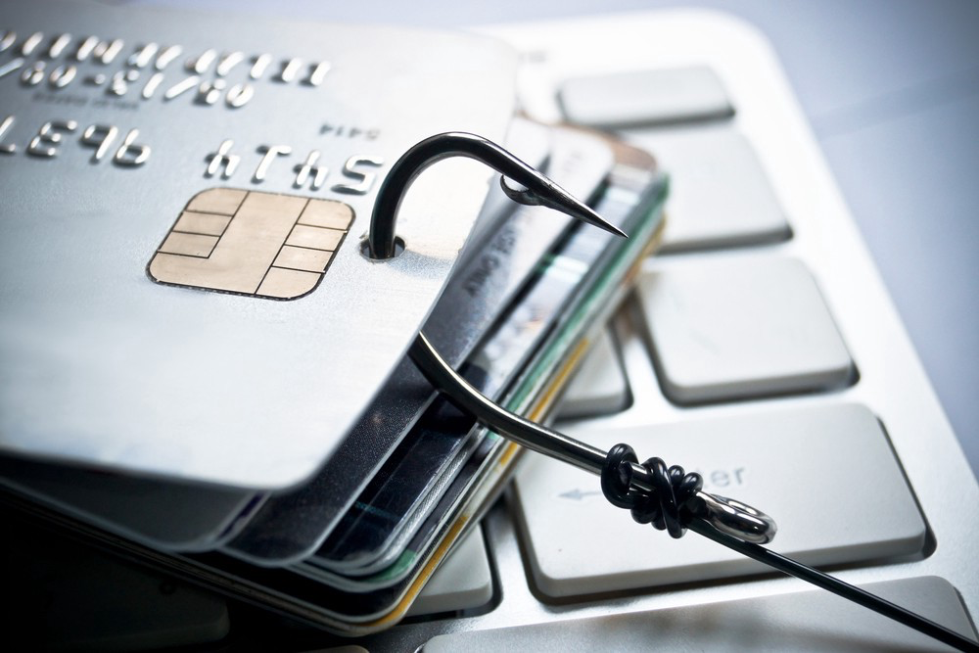
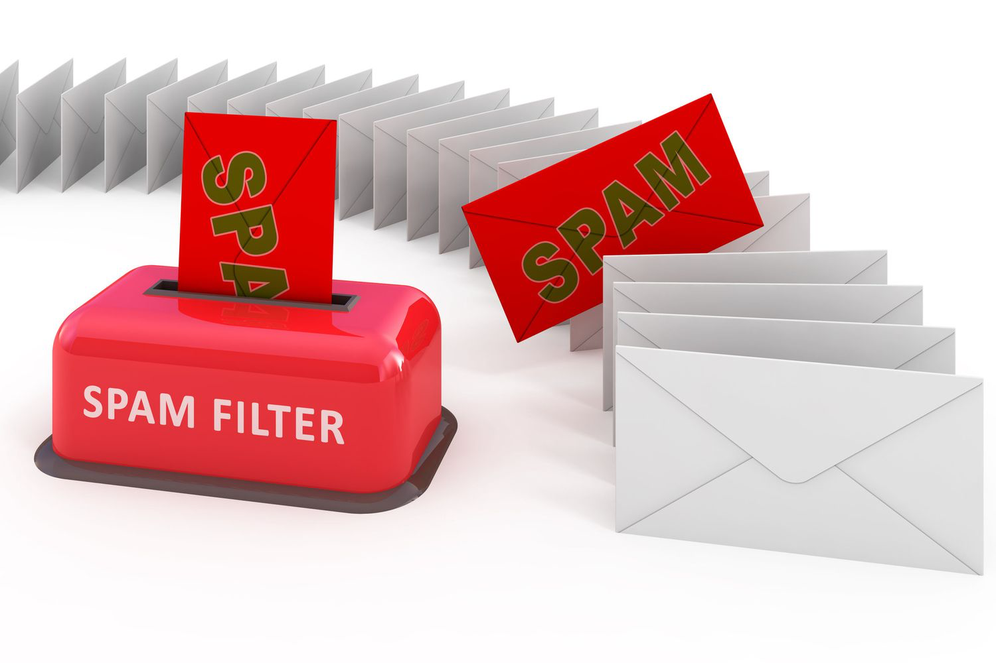
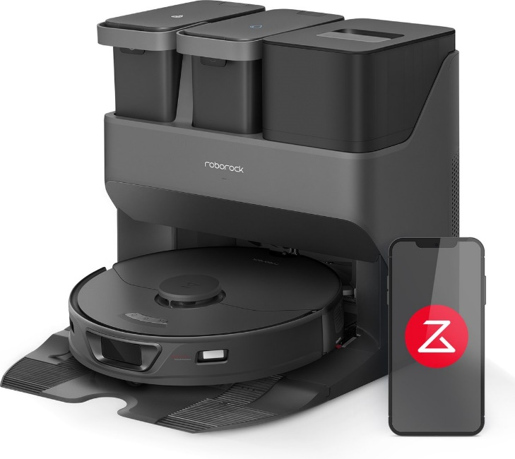
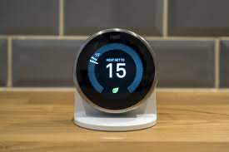
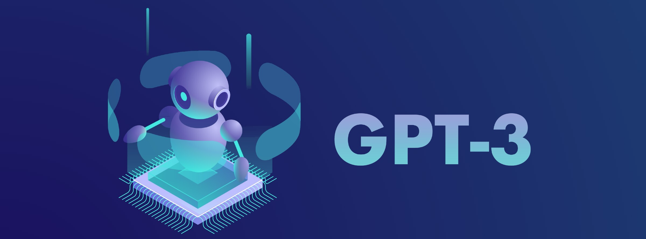
Ai, wat doet het?
17

Slide 18
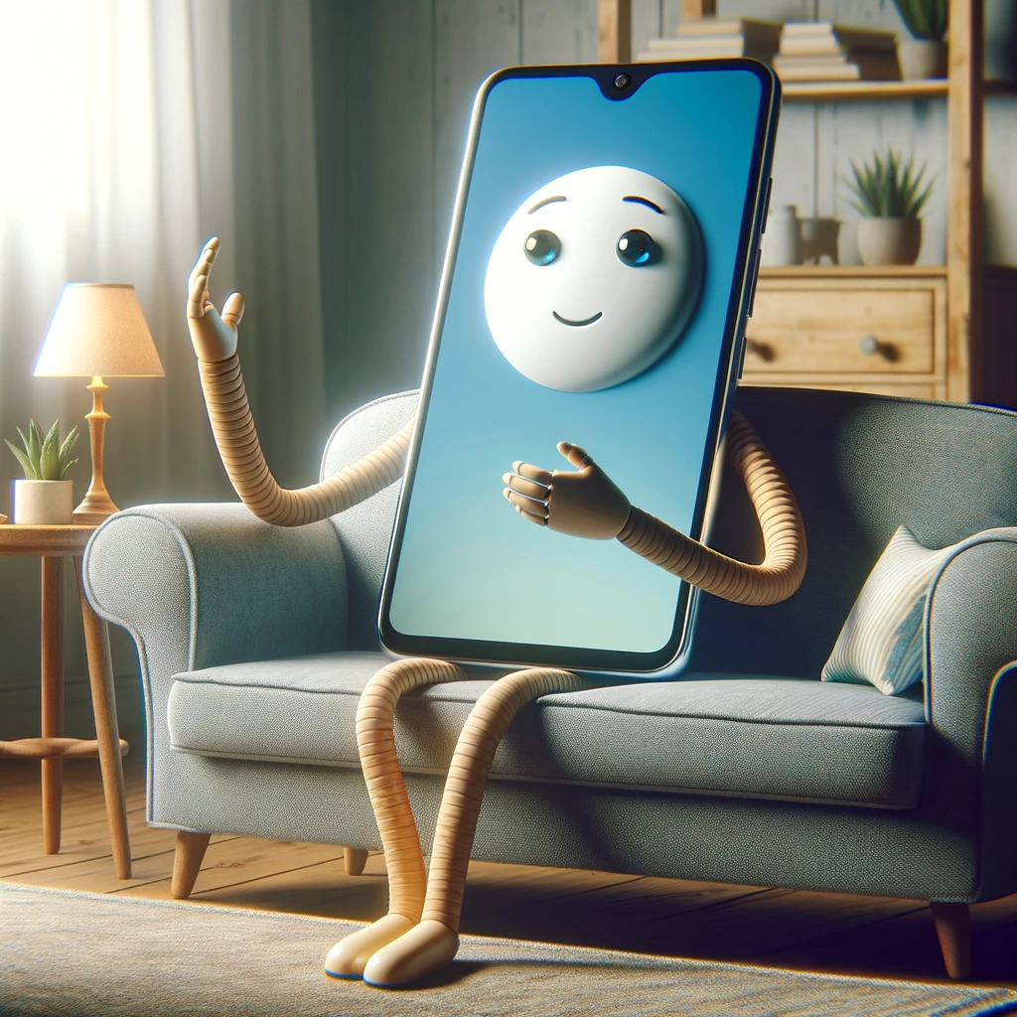
Ai, wat doet het voor u?
Artificiële Intelligentie in jouw huis
Siri, Google Home…
ChatGPT
My AI
…
Doel = het belangrijkst

Slide 19
Ai, wat doet het voor u? - ChatGPT
Doel = het belangrijkst

Slide 20
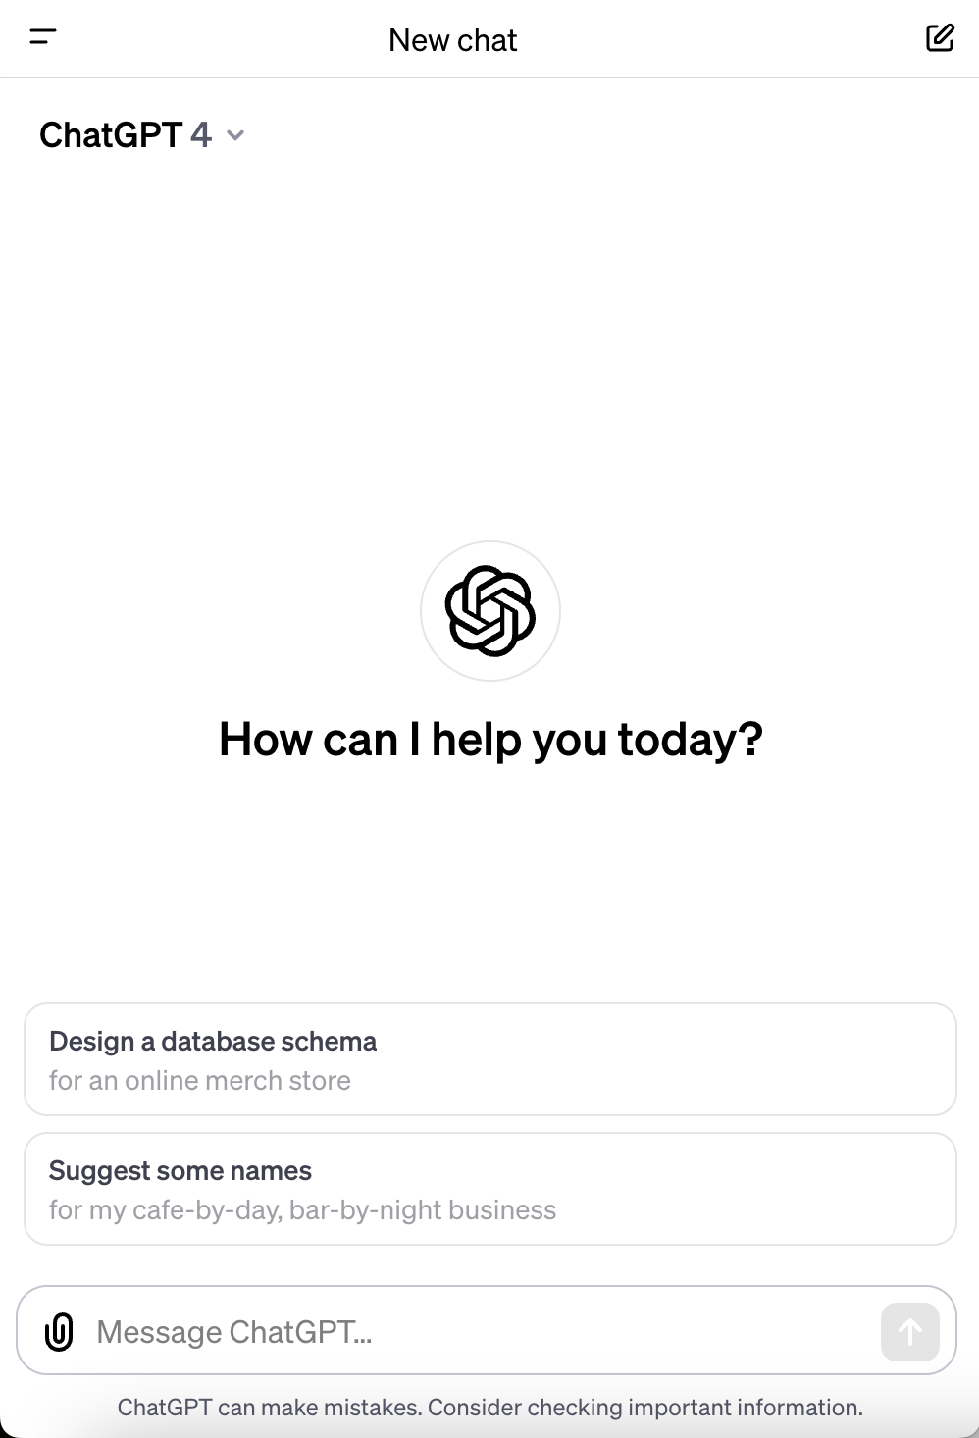
Ai, wat doet het voor u? - ChatGPT
ChatGPT
≠ doelen
Coach
Sparringpartner
Inspiratiebron
Leerkracht
Ouder
∞
Doel = het belangrijkst

Slide 21
Ai, wat doet het voor u? - ChatGPT
Hoe zelfzeker is ChatGPT?
←→ Bard (Google)
Hoe correct is ChatGPT?
Welke data gebruikt ChatGPT?
Wie beslist hoe ChatGPT werkt?
Hoe veilig is ChatGPT?
Doel = het belangrijkst

Slide 22
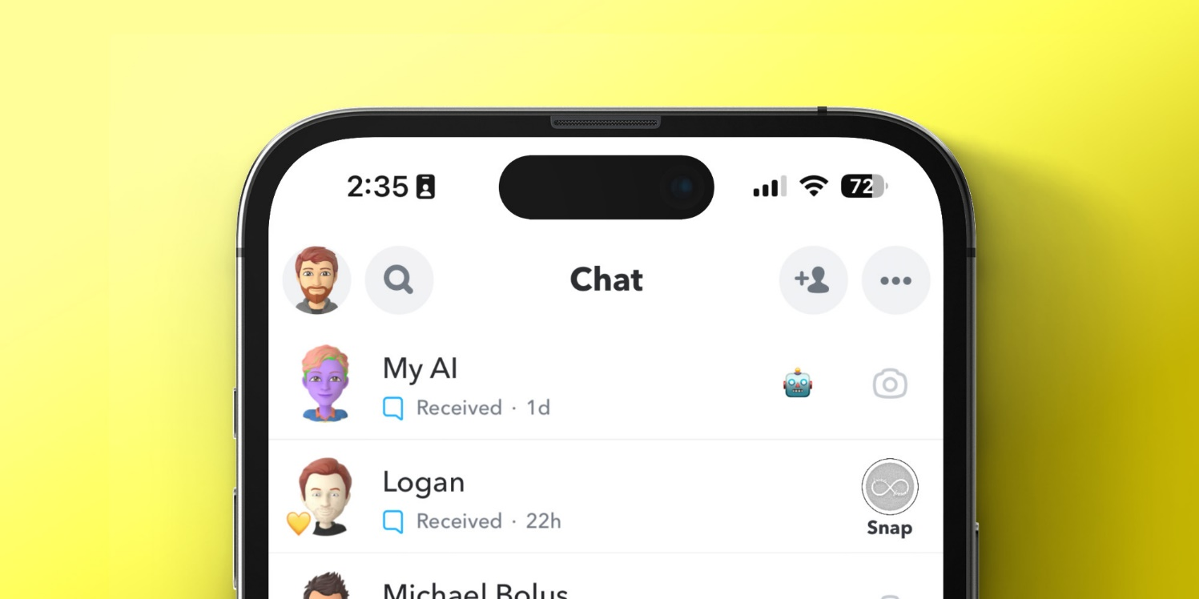
Ai, wat doet het voor u? – My AI
My AI
Als vriend?
Als opvoeder?
Adverteerder?
Kind als gevoelige gebruiker.
“Ik voel me niet goed in mijn vel, ik word vaak gepest op school en weet niet goed wat ik daarmee moet doen, weet jij raad?”
Doel = het belangrijkst

Slide 23
AI is niet artificieel, noch intelligent

Slide 24
Maar doet dat ertoe AI of niet AI?

Slide 25
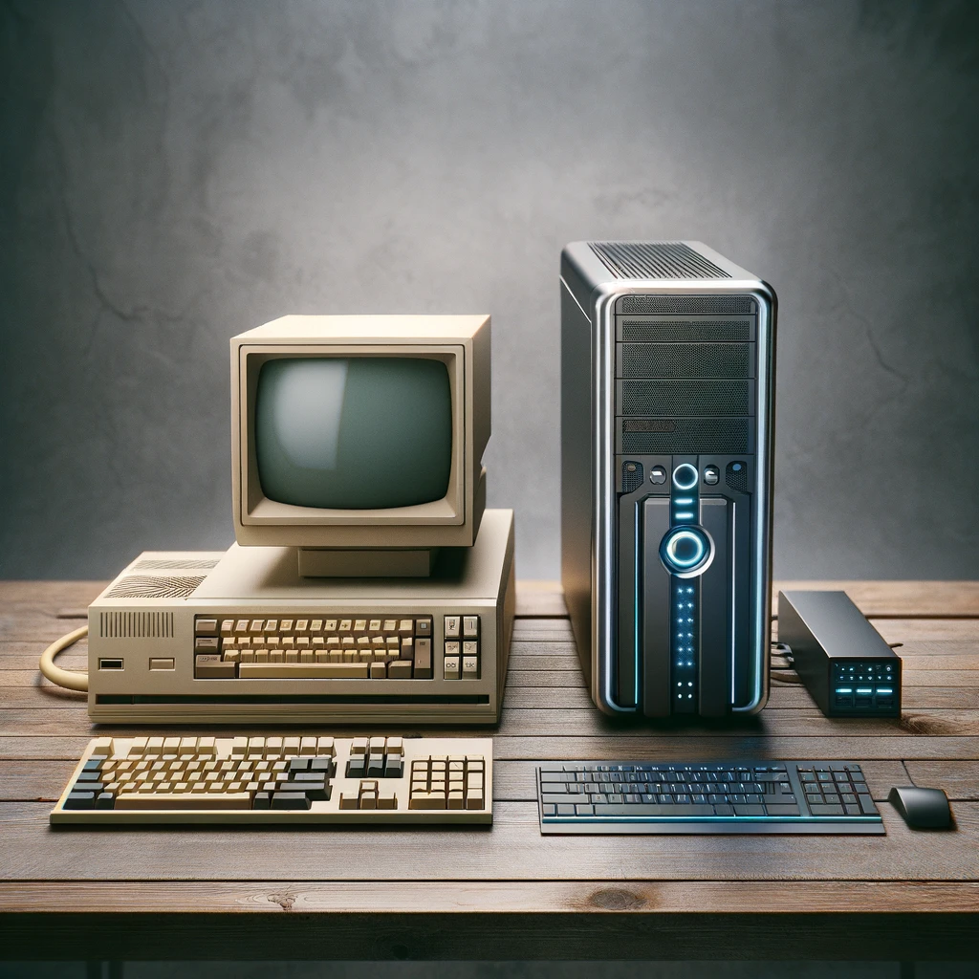
AI vs Niet AI
AI is verzamelnaam van achterliggende technologie
Doelstelling is veel belangrijker
Vb. Onderwijs
“slim” leerpad vs traditioneel leerpad
Doelstelling vs effectiviteit

Slide 26
Human in the loop
Als een systeem (AI & Niet AI) gebruikt wordt voor een beslissing / gevaren gelinkt zijn aan de doelstelling
Human in the loop

Slide 27
AI, welke gevaren / opportuniteiten schuilen er om de hoek?

Slide 28
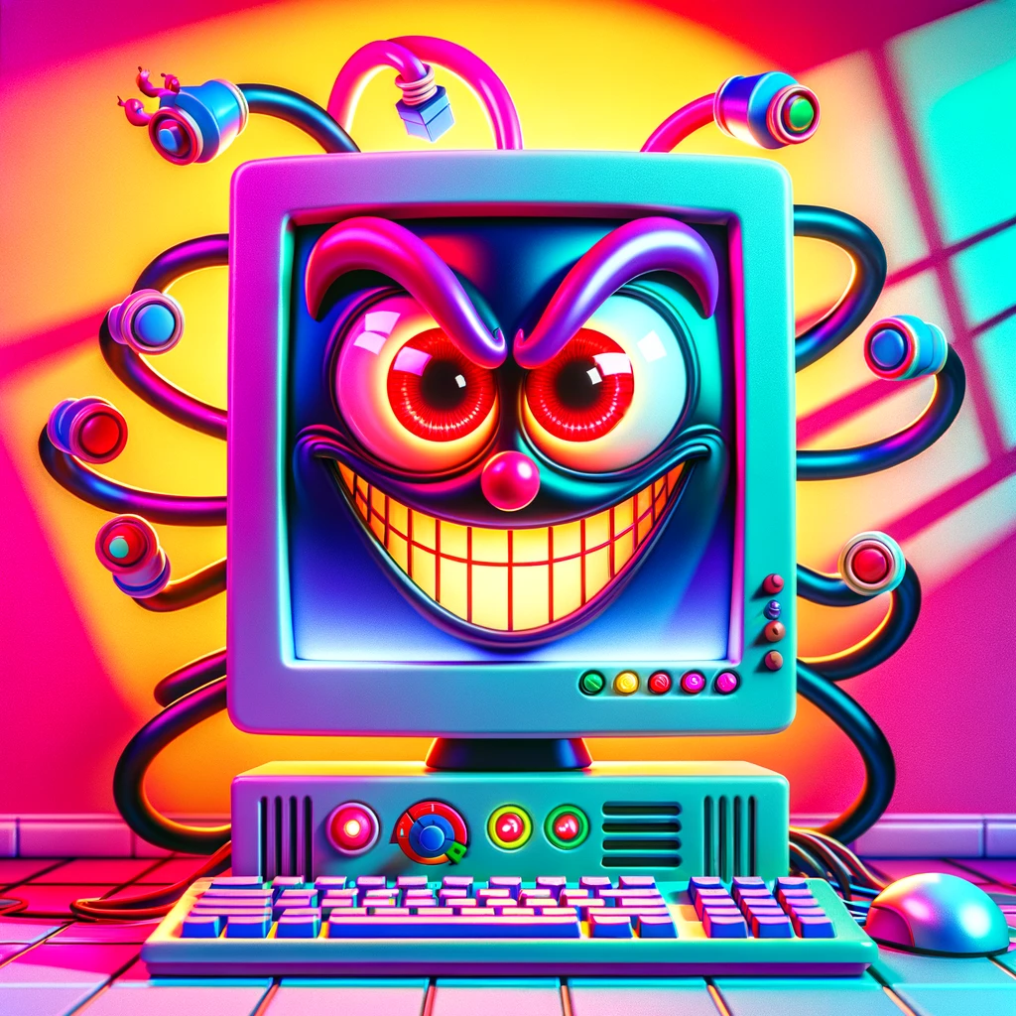
Mogelijke gevaren
AI is niet de heilige graal
Vb. ChatGPT kan zeer overtuigend fout zijn.
AI is niet transparant
Waar haalt die zijn kennis vandaan?
Hoe komt die tot een bepaalde uitkomst?
AI is normatief

Slide 29
Mogelijke gevaren
1 fout heeft een grotere impact
Complexe werking ≠ goede werking
AI does not fix bad data
➔ kritisch(er) zijn voor AI is oké.

Slide 30
Hoe kunnen we positief omgaan met ai?
Doel van AI voorop stellen
Vb. technologie gebruiken om huiswerk te maken is niet nieuw.
Educatieve component aan verbinden

Slide 31
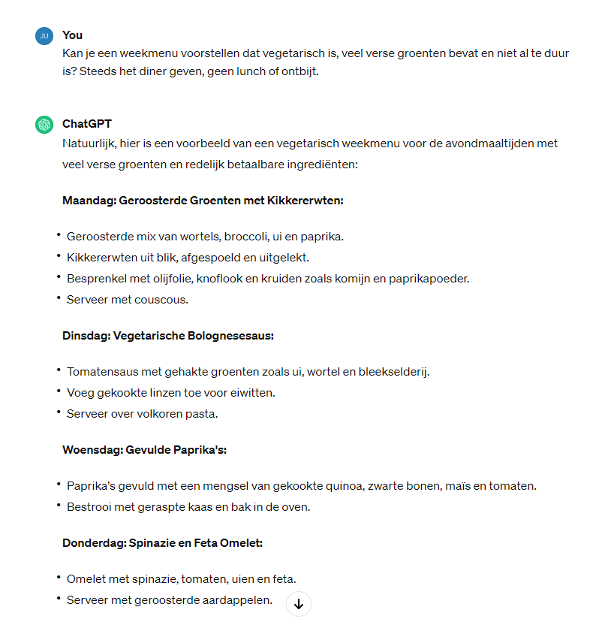
Hoe kunnen we positief omgaan met ai?
Experimenteer zelf met AI
Vb. weekmenu opstellen door ChatGPT

Slide 32
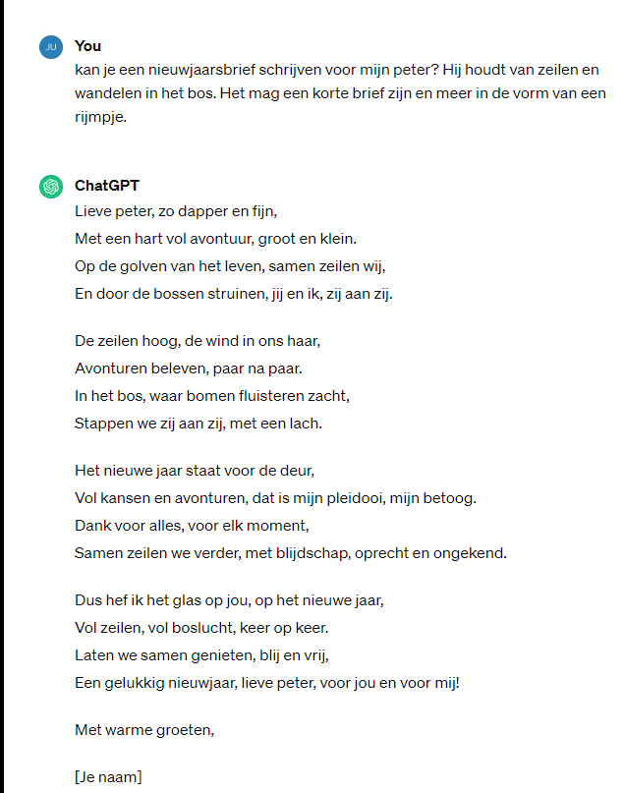
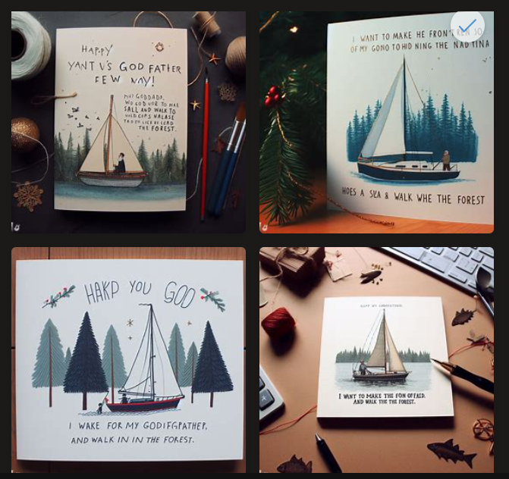
Hoe kunnen we positief omgaan met ai?
Samen AI ervaren
Vb. nieuwjaarsbrief schrijven met ChatGPT en afbeelding maken met Bing Create

Slide 33
Wat kan je doen als ouder?

Slide 34
Tips
Experimenteer!
Leer het zelf kennen
Ervaar samen
Blijf kritisch
Babbel

Slide 35
Handvaten voor gesprekken
Ga de gesprekken vooral niet uit de weg
Begrijp wat AI betekent in de leefwereld van je kind
Waarvoor wordt AI gebruikt? // Er is niet iets als “AI”
Welke “rol” neemt het over?
Ethische aspecten bespreken
Luister ook naar hoe je kinderen ermee omgaan, zij zijn vaak meer expert.
AI is niet slecht
Maar hou oog voor gevaren (vb. My AI)

Slide 36
De (on)waarheden rond AI

Slide 37
Help! “mijn kind zal minder sociaal worden door AI!”

Slide 38
Help! “Mijn kind zal geen hulp zoeken bij een mens”

Slide 39
Help! “mijn kind wordt dommer door AI”

Slide 40
Help! “mijn kind/IK kan niet meer mee”

Slide 41
Meer info over “digitaal opvoeden”?

Slide 42
Zijn er nog vragen? Stuur ze in de chat!

